Slide 1

Chính taû

Slide 2

KIỂM TRA BÀI CŨ
Viết các từ sau đây:
nhảy xa
sới vật
nhảy sào
đua xe
xiếc

Slide 3
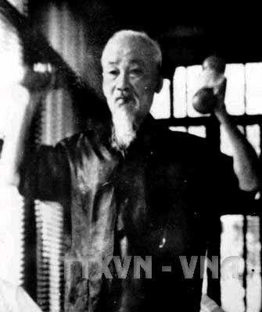
AÛnh chuïp Baùc Hoà ñang laøm gì ?

Slide 4

Chính tả: ( Nghe – viết)
Lời kêu gọi toàn dân tập thể dục

Slide 5
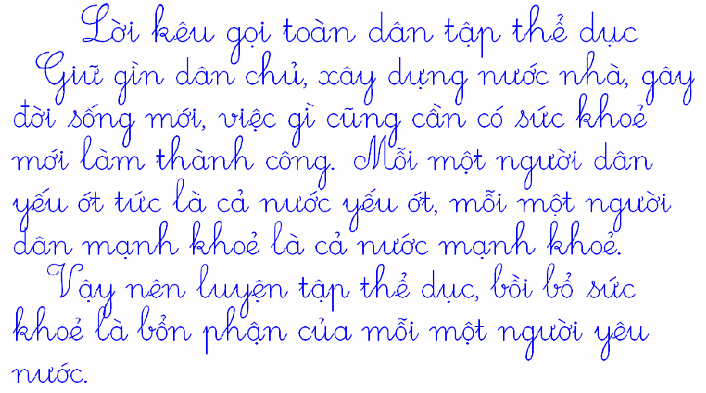


Slide 6
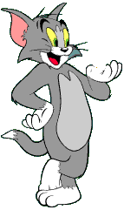
+ Vì sao mỗi người dân phải luyện tập thể dục ?
Vì mỗi một người dân yếu ớt tức là cả nước yếu ớt, mỗi một người dân mạnh khỏe là cả nước mạnh khỏe.

Slide 7
+ Đoạn văn có mấy câu?

Slide 8
+ Những chữ nào trong đoạn văn được viết hoa ? Vì sao viết hoa những chữ đó?

Slide 9
Luyện viết từ khó
Giữ gìn
yếu ớt
sức khỏe
bổn phận

Slide 11
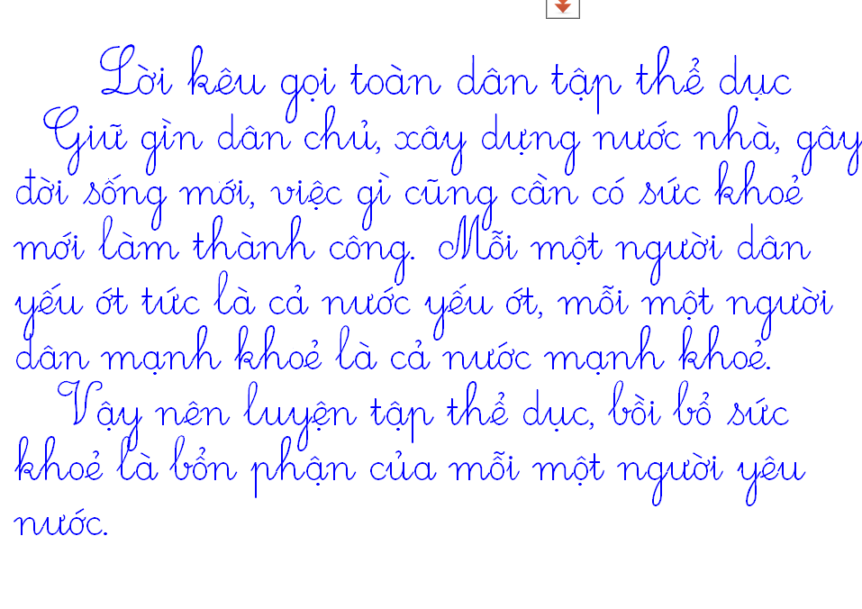

Slide 13
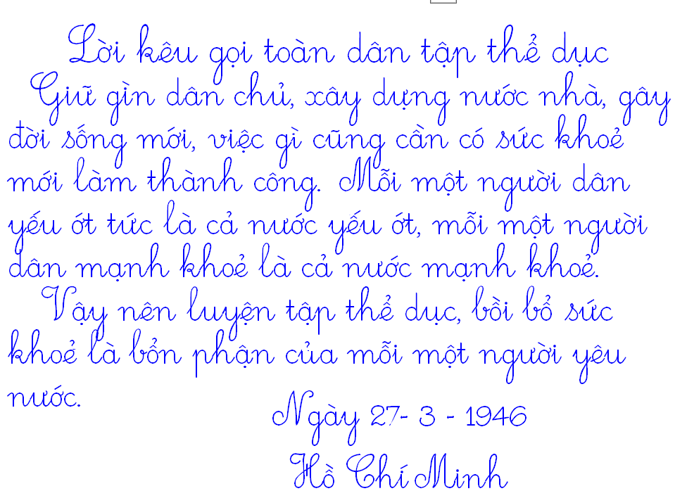

Slide 14
(2) . Điền vào chỗ trống:
a) s hay x ?
Giảm 20 cân
Một người to béo kể với bạn :
- Tôi muốn gầy bớt đi, bác …ĩ khuyên là mỗi …áng phải cưỡi ngựa chạy mươi vòng …ung quanh thị …ã. Tôi theo lời khuyên đó đã một tháng nay.
- Kết quả ra …ao ? – Người bạn hỏi :
- Kết quả là con ngựa mà tôi cưỡi …út mất 20 cân.
Truyện vui
s
s
x
x
s
s

Slide 15

Dặn dò
+ Tự chữa lỗi chính tả.
+ Làm thêm bài (2). b) vào vở tiếng việt .
+ Chuẩn bị tiết tập làm văn: Kể lại một trận thi đấu thể thao

Slide 16



